Slide 1

FlagOS 开源商业
产品营销计划书
徐黄煜

Slide 2


01
核心价值：为什么需要 FlagOS？
02
商业模式：如何实现可持续运营？
03
生态建设：从技术项目到产业标准
04
演进路径：三步走构建AI开源枢纽
content
05
目标触达：精准打动每一类关键受众
目录

Slide 3
核心价值：为什么需要 FlagOS？
01

Slide 4




破解AI算力困局：硬件碎片化催生跨芯片统一系统栈的刚性需求
算力碎片化
重复开发困局
统一系统栈
AI芯片厂商众多，架构各异，导致软件生态割裂，开发成本高企。
同一模型需为不同芯片重写适配代码，效率低下且难以维护。
FlagOS构建跨芯片统一接口层，实现一次开发、多芯部署。

Slide 5

差异化破局：相比CUDA闭源垄断，FlagOS实现开源、中立、多厂商协同的生态共赢
突破技术垄断
推动多方共治
统一技术标准
构建生态系统
通过开源核心代码，打破单一技术控制局面，促进技术公平共享。
依托中立基金会，建立开放治理机制，实现多方参与和决策平衡。
联合芯片厂商协同制定接口规范，提升兼容性与开发效率。
打造开放协同平台，降低开发成本，推动全行业共赢发展。

Slide 6




技术优势可视化：AI跨芯片技术栈分层架构（从硬件适配到应用赋能）
硬件抽象层
系统中间件
运行支撑层
应用赋能层
统一纳管25+款AI芯片，屏蔽底层差异，实现硬件资源池化与即插即用。
通过FlagGEMs算子库与FlagTree编译器，提供跨芯片一致的编程接口与优化能力。
集成FlagScale训练框架与FlagCX通信库，保障多芯协同下的高效训推性能。
支持主流大模型与推理引擎无缝迁移，覆盖LLM、VLM、具身智能全场景需求。

Slide 7
关键数据验证：华为昇腾算子提速10%+，Qwen2.5-7B推理性能提升40%，浪潮超节点适配效率达99.8%
01
02
03
04
昇腾算子提速
大模型推理加速
超节点适配高效
实证驱动落地
在华为昇腾平台上，FlagGEMs算子库实现关键算子性能提升10%以上，逼近CUDA原生水平。
Qwen2.5-7B模型在多芯片环境下通过FlagOS优化，推理速度提升40%，显著降低部署成本。
与浪潮合作的超大规模计算节点中，FlagOS实现跨芯片适配效率高达99.8%，大幅缩短调优周期。
三大案例验证FlagOS在真实产业场景中的技术有效性与商业可用性，构建可信生态基础。

Slide 8
商业模式：如何实现可持续运营？
02

Slide 9
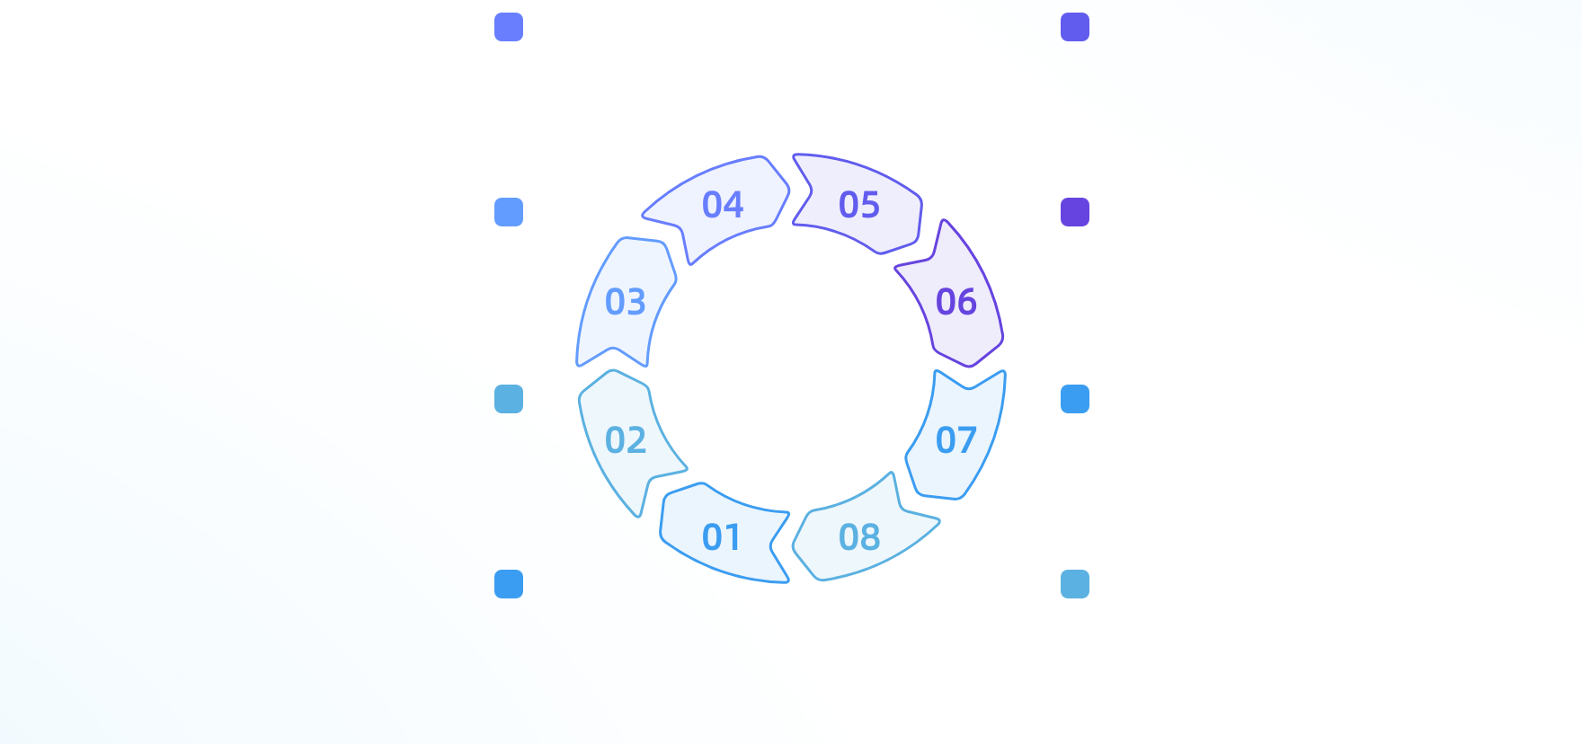
对标Linux基金会：打造‘中立治理+标准输出+社区共建+商业反哺’的闭环生态模型
开源共建社区
激励开发者
以开源模式吸引全球开发者参与项目共建，提升技术创新速度，形成广泛协作的技术生态。
通过贡献激励机制和全球技术赛事，激发开发者积极性，持续引入新鲜力量和技术创意。
开放技术路径
自驱型社区
构建开放的产业技术路径，促进资源共享与技术互通，增强生态系统的兼容性与扩展性。
打造自我驱动的技术社区，实现问题自主解决与功能持续迭代，减少中心化管理依赖。
统一技术标准
会员制运营
推动多芯片算子接口和跨芯迁移等核心技术标准统一，降低开发碎片化，提升产业协同效率。
采用会员制获取稳定资金支持，增强企业参与感，保障基金会基础设施与服务持续投入。
成立基金会
商业反哺生态
由企业、开发者与高校共同组建非盈利FlagOS基金会，确保中立治理与透明决策，推动AI技术标准化发展。
通过增值服务实现商业化反哺，平衡开源与盈利，确保基金会长期可持续运营与发展。

Slide 10
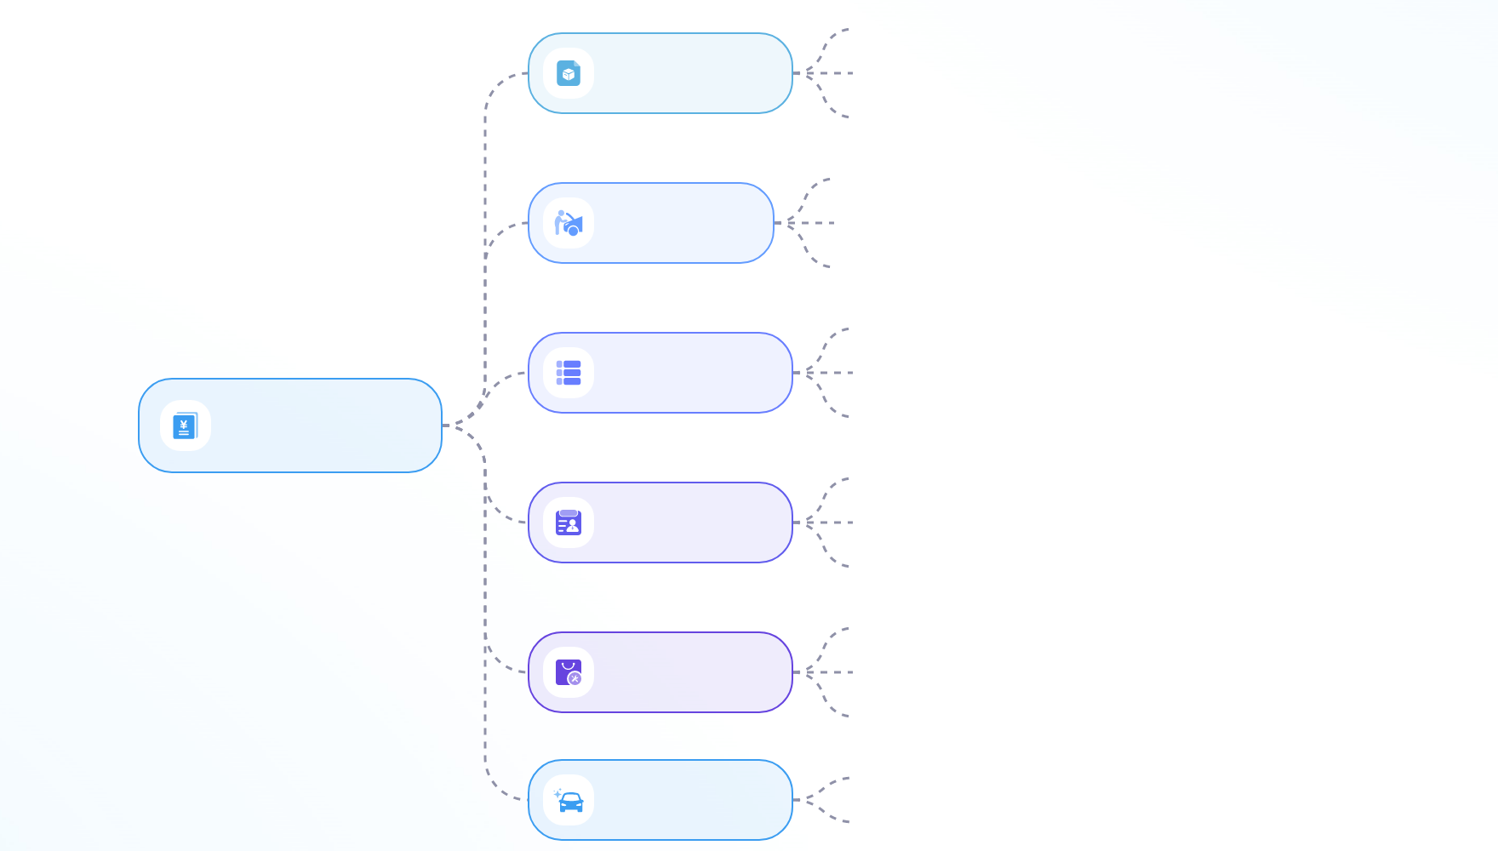
五定战略内核：定位生态枢纽、定客芯片厂商、定品免费核心+增值服务、定利多元收入、定模社区协同
统一系统栈，实现AI在不同芯片间的兼容运行。
技术标准制定
跨平台接口规范，连接硬件与上层应用框架。
生态规则设计，明确参与方权责与协作机制。
芯片厂商主导，提供底层硬件支持与技术协同。
核心参与方
开源基金会中立运营，推动标准普及与治理。
应用企业接入，反馈需求并参与生态共建。
全栈开源降低门槛，吸引开发者广泛参与。
开源组件建设
模块化设计便于集成，提升跨平台复用效率。
开放芯片生态
社区协同开发，加速技术创新与问题修复。
定制适配服务，满足企业特定硬件环境需求。
增值服务模式
安全合规支持，保障系统符合行业监管要求。
训推优化方案，提升模型在端边云的运行效率。
会员费收入，来自芯片与应用企业的持续投入。
多元收入结构
服务收费，基于定制化解决方案按需计费。
人才认证联动就业，形成生态内人才闭环。
硬件牵引软件发展，增强生态核心技术控制力。
生态可持续性
开放共赢机制，激励多方长期参与和贡献。

Slide 11
三看环境适配：洞察行业痛点、对手局限与自身优势，确立快速扩张路径
看行业
看对手
看自身
定路径
AI芯片碎片化严重，跨平台开发成本高，亟需统一系统栈降低生态割裂。
CUDA闭源垄断导致厂商锁定，FlagOS以开源中立打破技术壁垒。
已适配25+芯片、汇聚404名贡献者，具备快速扩展的先发优势。
依托现有生态基础，聚焦标准输出与企业服务，实现规模化复制。

Slide 12



收入结构设计：会员分级制（白金/黄金/白银）+企业级服务（定制适配/安全合规）+人才认证联动就业
会员分级制
企业级服务
人才认证联动
设立白金、黄金、白银三级会员，按角色享有治理权、优先适配权与品牌曝光，芯片厂商为核心付费方，保障生态共建可持续。
提供定制化芯片适配、私有化部署、安全合规审计与集群优化等增值服务，满足企业高性能、高可靠场景需求，形成稳定收入来源。
推出FlagOS认证工程师体系，与高校共建课程，认证结果对接企业招聘，构建‘培养-认证-就业’闭环，反哺生态并创造收益。

Slide 13
生态建设：从技术项目到产业标准
03

Slide 14



治理架构落地：成立FlagOS开源基金会，三方共治（企业+开发者+高校），保障决策透明与中立性
三方共治
中立架构
由芯片企业、核心开发者、高校专家联合组成技术治理委员会，确保决策兼顾产业需求、技术前瞻与学术中立。
依托智源研究院注册非盈利基金会，杜绝单一企业控制，保障生态开放性与规则公信力。
透明机制
治理章程、贡献准则、会员权益全部开源公示，核心决策通过社区投票并全程留痕可查。

Slide 15




社区成长飞轮：开发者成长路径清晰（新手→贡献者→维护者），贡献榜单与激励机制实时同步
四级成长路径
低门槛参与
实时贡献榜单
激励闭环设计
设计新手→贡献者→核心开发者→社区维护者晋升路径，明确各阶段权益与能力要求，形成可持续人才梯队。
提供文档纠错、示例完善等轻量贡献入口，降低参与门槛，助力开发者快速融入社区并获得认可。
自动同步GitHub贡献数据，动态展示全球贡献者排名，强化荣誉激励，提升社区活跃度与归属感。
贡献积分可兑换认证资格、赛事报名权及企业内推机会，实现‘参与—回报’正向循环，驱动持续投入。

Slide 16



生态资源连接器：整合PyTorch基金会、ITU国际标准、ModelScope/Hugging Face模型平台形成合力
标准协同
框架联动
模型互通
联合ITU推进FlagCX通信库成为国际标准，强化跨芯片通信协议的全球话语权。
深度对接PyTorch基金会，实现FlagOS与主流AI框架的无缝集成与双向赋能。
打通ModelScope与Hugging Face模型库，支持一键搜索、下载及迁移状态展示。

Slide 17
关键成果展示：17家芯片厂商共建、25+芯片适配、404名全球贡献者、36家企业落地案例
厂商共建
技术落地
生态活跃
联合华为、寒武纪、浪潮等17家芯片厂商签署标准适配承诺，共建中立生态，打破闭源壁垒。
实现25+款AI芯片全栈适配，覆盖国产主流硬件，支撑LLM、VLM、具身智能等多场景应用。
汇聚404名全球贡献者，推动36家企业落地实践，形成开发者-企业-高校协同闭环。

Slide 18
演进路径：三步走构建AI开源枢纽
04

Slide 19

阶段一（0-6个月）：夯实三大底座——治理架构成立、核心标准发布、技术组件完善
01
02
03
04
成立开源基金会
制定技术标准
构建治理机制
完善核心组件
通过成立FlagOS开源基金会，联合多方机构共建中立治理机制。该机制实现企业、开发者与专家三方共治。为生态可持续发展奠定治理基础。
发布《多芯片AI算子接口标准》和《大模型跨芯迁移规范》。推动统一技术标准建设。17家芯片厂商已达成适配承诺。
建立企业、开发者与专家共同参与的决策体系。确保基金会运作中立公正。提升技术生态的透明度与协作效率。
持续优化FlagGEMs、FlagTree等关键模块。实现25种以上芯片的广泛适配。全面支持主流框架即插即用。
06
05
推动框架兼容
拓展产业生态
支持PyTorch、Paddle、TensorFlow等主流AI框架。降低跨平台开发门槛。提升多芯片环境下的部署效率。
启动会员招募计划，首批覆盖36家合作机构。形成芯片、软件与高校协同网络。推动开放兼容的AI基础设施发展。

Slide 20



阶段二（6-18个月）：生态规模化——实现40+芯片适配、200+主流模型自动迁移、启动全球开发者赛事
芯片广度扩张
模型智能迁移
赛事驱动参与
拓展至40+款AI芯片适配，覆盖国产主流与海外小众硬件，降低厂商接入门槛。
通过FlagRelease实现200+主流开源模型自动跨芯迁移，支持LLM、VLM等全场景。
发起FlagOS全球开放计算大赛，吸引开发者贡献代码，加速生态繁荣。

Slide 21

阶段三（18-36个月）：成为规则制定者——主导AI跨芯接口国际标准，建成企业级服务闭环
打通生态路径
绑定关键伙伴
连接开源社区与商业体系，实现从开源贡献到商业化落地的顺畅转化，形成良性发展循环。
通过标准接入绑定芯片厂商与模型开发者，形成深度依赖关系，构建‘接入即依赖’的网络效应。
构建全栈闭环
强化生态控制
完善FlagOS企业版功能，实现从底层系统到上层应用的全栈服务闭环，增强产品整体竞争力。
以统一标准为核心枢纽，增强对产业链上下游的掌控力，提升生态系统的稳定性与扩展性。
主导标准制定
多元收益模式
联合ITU与PyTorch基金会推动《多芯片算子接口标准》成为全球AI基础设施规范，掌握技术话语权，提升国际影响力。
通过认证服务、技术支持与定制化解决方案，打造可持续、可扩展的收入结构，降低客户依赖风险。

Slide 22
目标触达：精准打动每一类关键受众
05

Slide 23
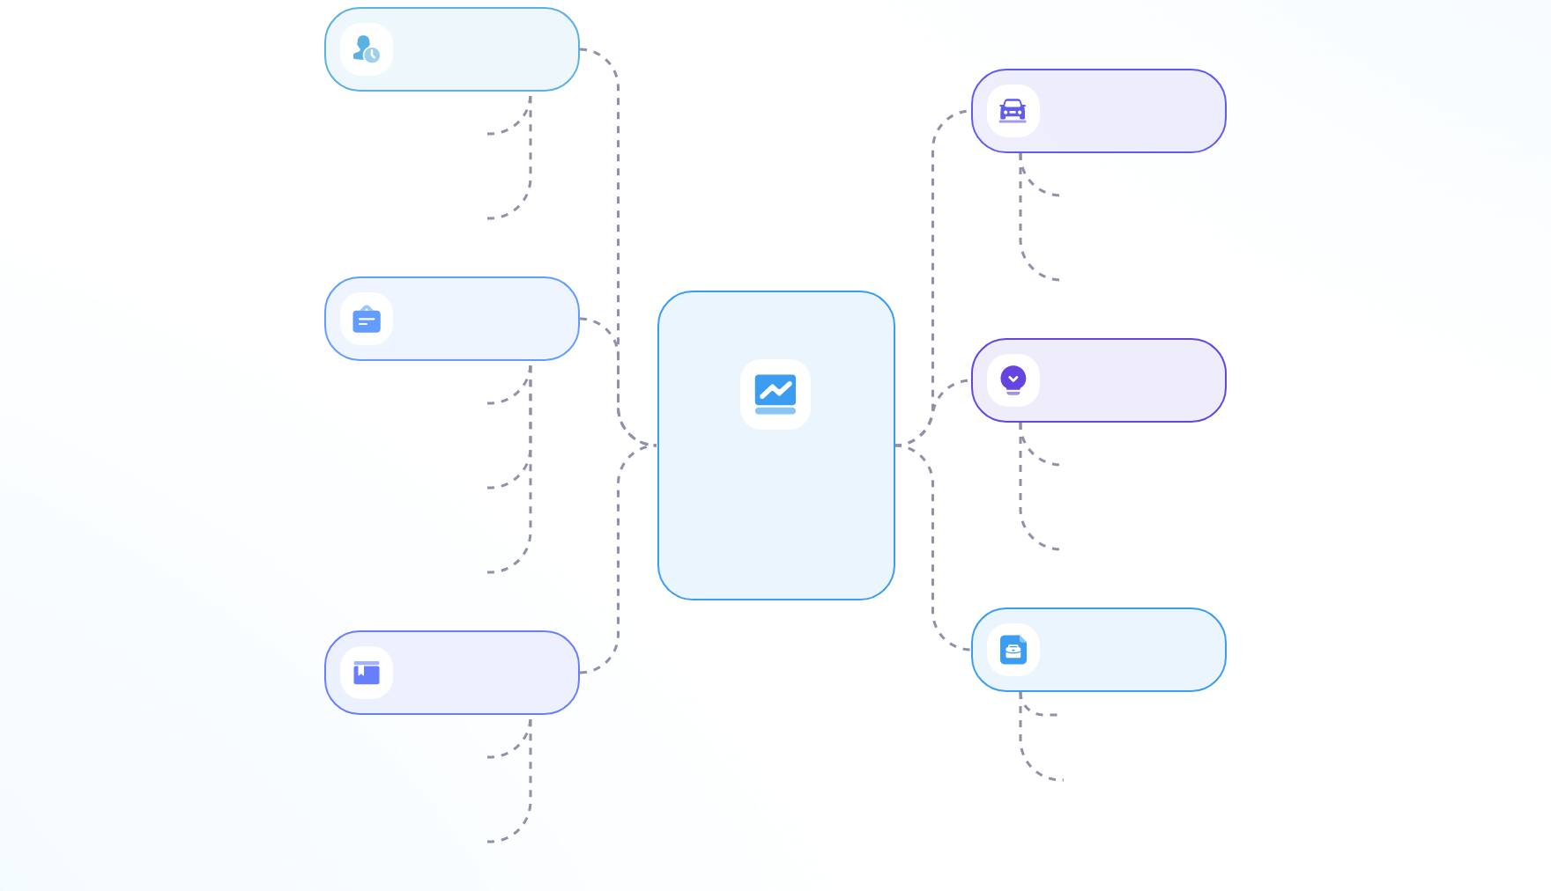
面向开发者：降低跨芯片开发门槛，提供Triton-Copilot等提效工具与认证就业通道
开发提效
自然语言生成代码，通过Triton-Copilot将描述转为算子代码。
社区激励
归属感建设，通过活动与反馈增强社区凝聚力。
一键跨芯片验证，支持多硬件平台快速适配与测试。
持续贡献奖励，鼓励长期参与开源项目维护。
成长路径
从新手引导到社区维护者，明确角色进阶路线。
技术赋能
开发者生态
降低AI底层开发门槛，让更多开发者参与高性能计算。
贡献榜单激励，公开排名增强开发者荣誉感。
提供智能辅助工具链，提升代码编写与调试效率。
权益体系配套，根据贡献度提供专属资源与权限。
生态协同
职业发展
联合主流芯片厂商，实现工具链广泛兼容。
FlagOS认证工程师，标准化技术能力评估体系。
构建开放协作平台，促进开发者与企业深度互动。
企业合作优先录用，联合华为、寒武纪等共建人才通道。

Slide 24

面向企业客户：解决异构集群管理难题，提供Enterprise Edition私有部署与性能优化方案
01
02
03
04
异构算力调度
私有化部署
性能优化服务
行业场景适配
整合多芯片资源，实现算力统一调度与监控。显著降低运维复杂度，提升资源利用效率。
企业版支持安全合规的私有化部署。满足金融、制造等敏感行业需求。保障高可用与数据安全。
提供训推优化、算子加速与集群调优服务。全面提升模型运行效率。关键模型性能提升超40%。
针对不同行业需求定制解决方案。强化系统稳定性与兼容性。支持复杂业务环境落地。

Slide 25



面向投资人：展示清晰的商业化路径、生态网络效应与长期标准话语权潜力
多元收入模型
生态网络效应
标准话语权
会员费、企业增值服务与人才认证构成稳定收入三角，保障长期可持续运营。
芯片厂商、模型企业、开发者正向循环，每新增一方都提升整体生态价值密度。
主导ITU国际标准与PyTorch基金会协同，奠定全球AI跨芯生态规则制定者地位。

Slide 26
THANKS

